Slide 1
Оборудование для сенсорной комнаты

Slide 2
Сенсорная комната — это организованное пространство, воздействующее на органы чувств человека: зрение, слух, осязание, обоняние. В комнате размещается безопасное (без твердых поверхностей, острых углов) оборудование, созданное специально, чтобы стимулировать ощущения.
Сенсорная комната — это не игровая, где ребенок проводит досуг и отдыхает. Здесь проходят специальные занятия, на которых ребенок выполняет упражнения с использованием оборудования.
Работа в сенсорной комнате организуется в следующих направлениях:
—развитие и коррекция нарушенных функций (осуществляется при выполнении упражнений, заданий, способствующих развитию сенсомоторики, психических функций);
—коррекция эмоционально-волевой сферы (происходит при выполнении релаксационных упражнений, способствующих уменьшению состояния тревожности, снятию эмоционального напряжения, утомляемости, повышению саморегуляции).

Slide 3
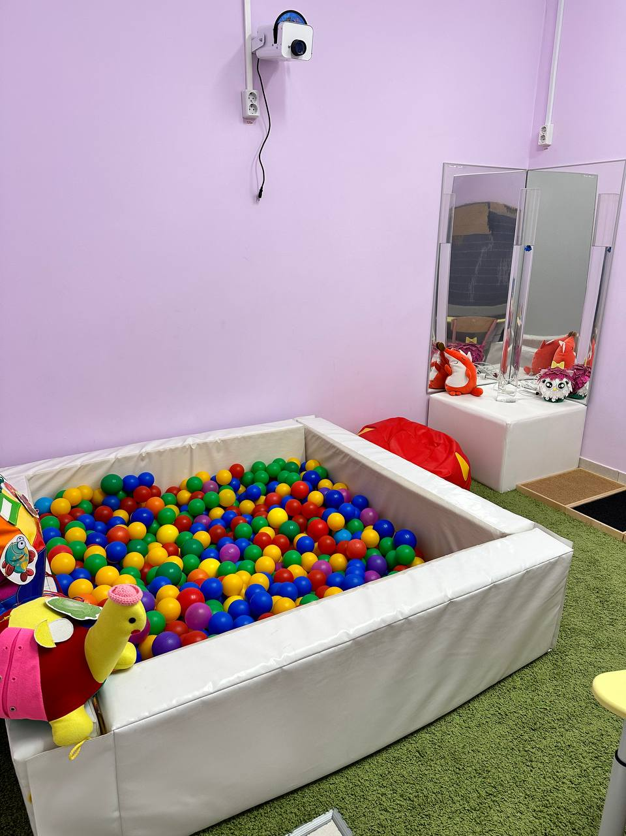
«Сухой» бассейн
«Сухой» бассейн оказывает многостороннее влияние на организм ребенка: нормализует деятельность нервной системы, улучшает работу сердечно - сосудистой системы, органов дыхания, опорно-двигательного аппарата, активизирует течение обменных процессов, создает положительный психоэмоциональный фон.
Располагает широким спектром возможностей профилактической помощи здоровым детям, так и детям с различными двигательными и неврологическими нарушениями.

Slide 4
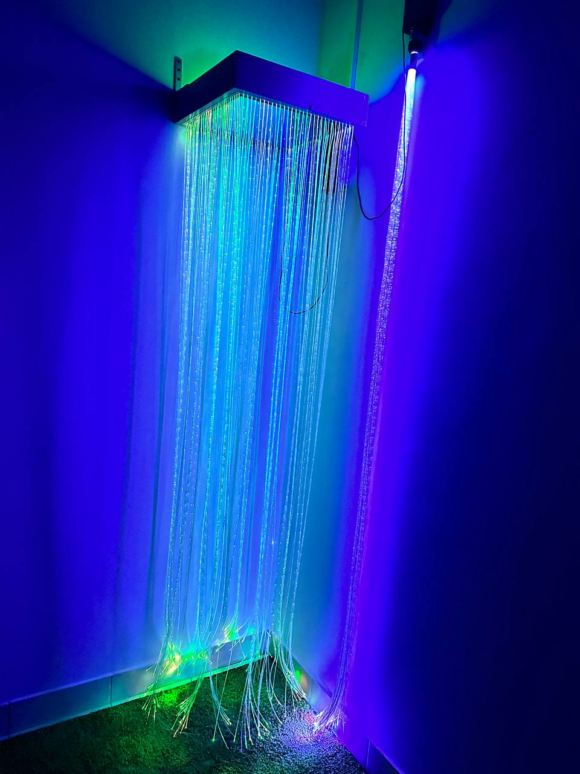
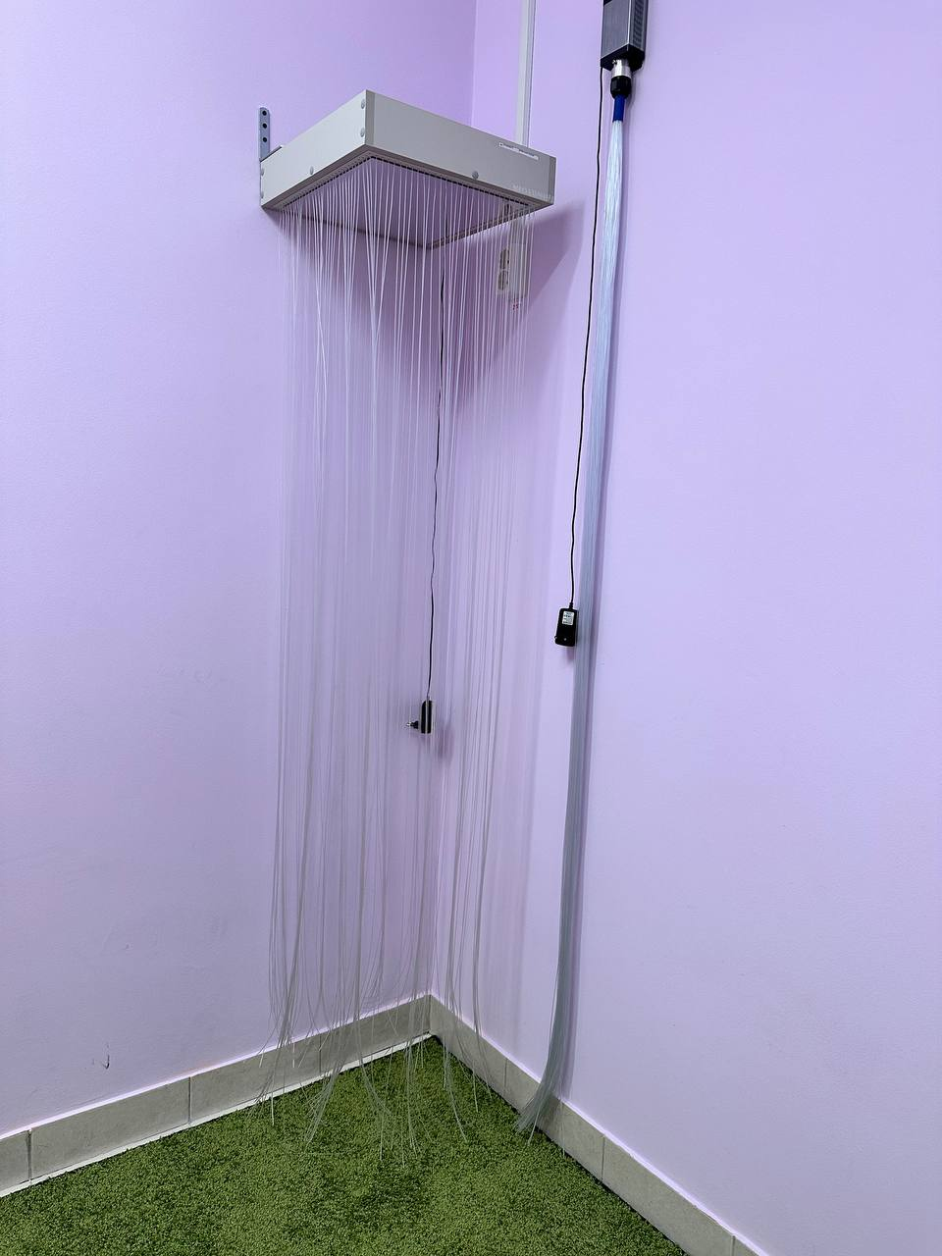
«Сухой» душ
Подвесной элемент в сенсорной комнате
«Сухой душ» предназначен для стимуляции и развития тактильных ощущений, зрительной памяти, активации творческой и познавательной деятельности; служит укромным уголком. С помощью душа, так весело и интересно запоминать новые цвета, трогать ленточки и ощущать их гладкость, посмотрев наверх – увидеть себя в окружении разноцветных ленточек.

Slide 5
Интерактивная песочница
Улучшает координацию движения
Стабилизирует психологическое состояние, снимает напряжение
Совершенствует предметно-игровую деятельность, что в дальнейшем способствует развитию сюжетно-ролевой игры и коммуникативных навыков ребенка.
Более гармонично и интенсивно способствует развитию всех познавательных функции (восприятие, внимание, память, мышление), а также речи и моторики.
Развивает пространственное воображение, фантазию
Существенно усиливает желание ребенка узнавать что-то новое, экспериментировать и работать самостоятельно

Slide 6
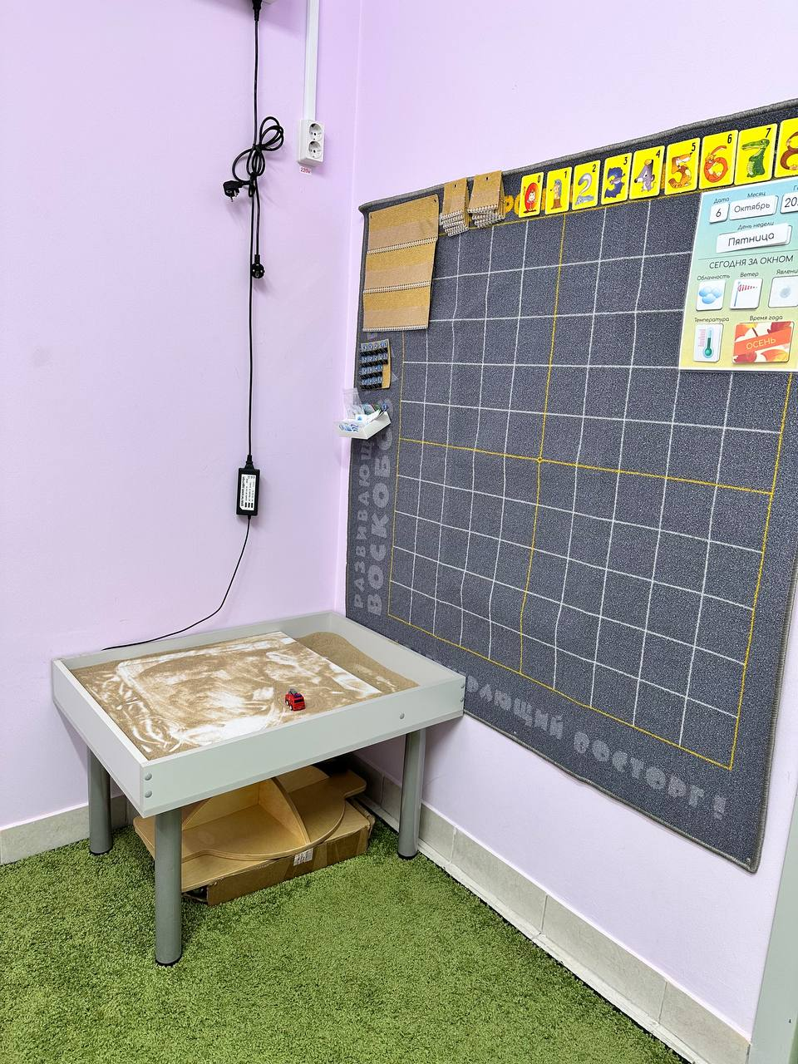
Световая песочница
Световая песочница
предназначен для релаксации, тактильной и зрительной стимуляции и развития воображения, игровой анимации.

Slide 7
Тактильная дорожка
Тактильная дорожка – это специальный настил для сенсорной интеграции. Полезна детям для развития тактильных ощущений, для восполнения дефицита двигательной активности, так же для для общего укрепления организма.
Так же дорожку используют для занятий с детьми ОВЗ, она помогает учиться чувствовать свое тело.

Slide 8
Воздушно-пузырьковые колонны
Их применяют в комплексе с другими инструментами для развития органов чувств у детей.
Медленное движение пузырьков в колонне способствует снятию напряжения, эмоциональному расслаблению. Кроме этого, наблюдение за воздушно-пузырьковой колонной развивает зрительное восприятие, формирует фиксацию взора, концентрацию внимание, зрительно-моторную координацию.
Вибрация трубки способствует развитию тактильных ощущений.

